Slide 1
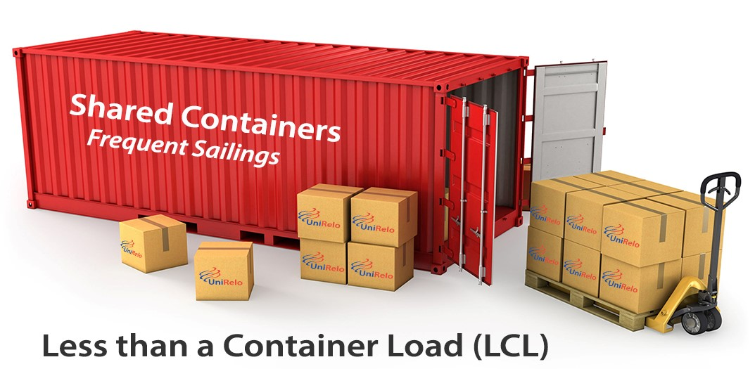
Sjötransporter LCL volymberäkning
W/M
Weight/Measure
Vikt/Mått
1 cbm = 1000kg
1 W/M = 1000kg

Slide 2
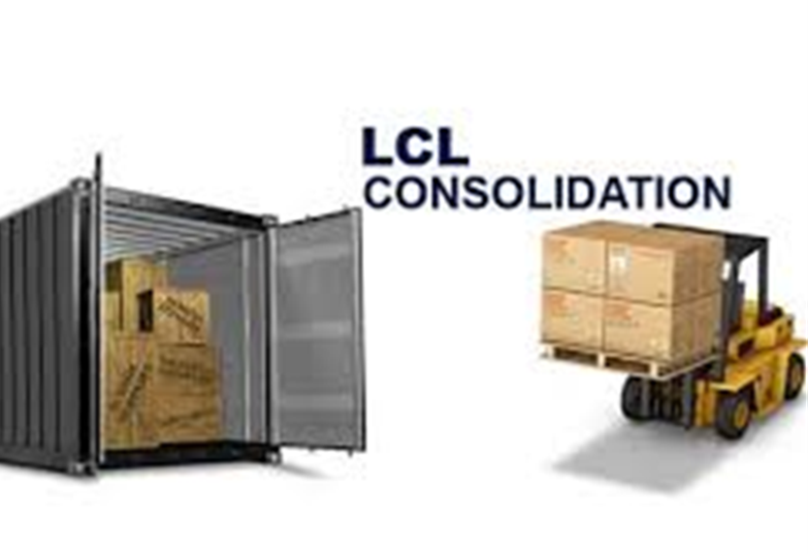
Sjötransporter LCL Less Container Load
Partigods prissättning förekommer ej
20’ container = Partigods
Styckegods LCL
Vikt
Volym
Volym beräknas i m3
W/M weight/measure
Vikt/mått
1 W/M = 1000kg
1 W/M = 1 cbm
Godset högsta vikt eller största volym används
Ex 1/ 3 pll 1500kg 1m3
= 1,5 w/m
Ex 2/ 3 pll 1500kg 2m3
= 2w/m

Slide 3
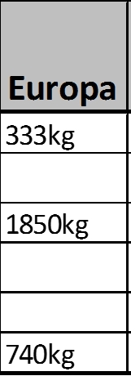
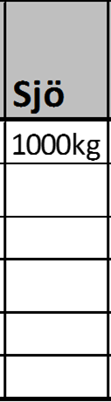
Exempel på Volymomräkning till vikt
Fraktvikt
Den vikt som varuägaren ska betala frakt för

Slide 4
Övning
Hur många W/M är nedan sändningar
10 pll 5000kg 10 cbm
25 krt 1350kg 1 cbm
7 pll 3500kg 7,5cbm
166 krt 5100kg 4,5 cbm

Slide 5
Övning
Case 1
Gymgrossisten AB i Norrköping har en leverans med sjötransport från Hong Kong via Göteborg.
10 eurpll 5750 kg 8cbm
Vad blir volymvikten för sjötransporten?
Vad blir fraktvikten för sjötransporten?
Vad blir volymvikten för inrikestransporten?
Vad blir fraktvikten för inrikestransporten?

Slide 6
Övning
Case 2
Brandon AB i Jönköping får en leverans med sjötransport från Bangkok
82 krt 2500kg 2m3. Godset lossas på en terminal i Göteborg.
Vad blir volymvikten för sjötransporten?
Vad blir fraktvikten för sjötransporten?
Vad blir volymvikten för inrikestransporten?
Vad blir fraktvikten för inrikestransporten?

Slide 7
Övning
Case 3
Cargotec AB har en sjötransport från BR Santos via Göteborg till Örnsköldsvik 8 pll 3500kg 5 m3. Leveransen går med en LCL.
Vad blir volymvikten för sjötransporten?
Vad blir fraktvikten för sjötransporten?
Vad blir volymvikten för inrikestransporten?
Vad blir fraktvikten för inrikestransporten?

Slide 8
Övning
Case 4
Mondi AB i Örebro har en sjötransport från BD Dhaka via Göteborg.
78 krt 3499kg 15cbm
Vad blir volymvikten sjötransporten?
Vad blir fraktvikten för sjötransporten?
Vad blir volymvikten för inrikestransporten?
Vad blir fraktvikten för inrikestransporten?

Slide 9
Övning
Case 5
Brandon AB får en leverans med sjötransport från Bangkok. Leveransen kommer in i Göteborg och ska levereras med en inrikestransport till Alingsås
52 krt 1250kg 1m3
Vad blir volymvikten för sjötransporten?
Vad blir fraktviken för sjötransporten?
Vad blir volymvikten för inrikestransporten?
Vad blir fraktviken för inrikestransporten?

Slide 10
Övning
Case 6
Gymgrossisten AB har en leverans som ska gå med en sjötransport till Sydney
10 eurpll 1550kg 10m3, pallarna går att dubbelställas
Vad blir volymvikten för sjötransporten?
Vad blir fraktviken för sjötransporten?
Vad blir volymvikten för inrikestransporten?
Vad blir fraktvikten för inrikestransporten?

